Slide 1
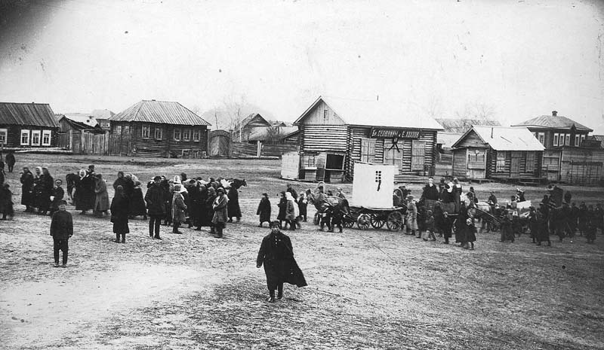
История создания гражданской обороны в Туве
Начало работе по созданию МПВО на территории Тувинской автономной области положило Указание Главного Управления МПВО МВД СССР «О введении в штат УМВД Тувинской автономной области должности старшего инженера-инспектора по МПВО». Названная должность была введена приказом МВД СССР от 22 июня 1950 года со штатной категорией капитан. Приказом Начальника Управления МВД по Тувинской автономной области от 19 июля 1950 года старшим инженером- инспектором МПВО УМВД Был назначен старший лейтенант Дубасов Аркадий Борисович.

Slide 2
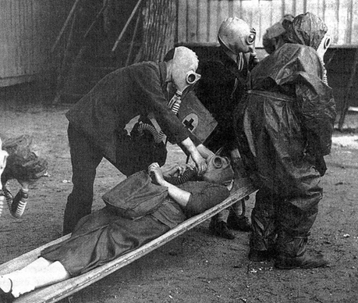
История создания гражданской обороны в Туве
В городе Кызыле были созданы службы МПВО: медицинская, противохимическая, убежищ и укрытий, светомаскировочная, охраны порядка и безопасности и т.д..

Slide 3
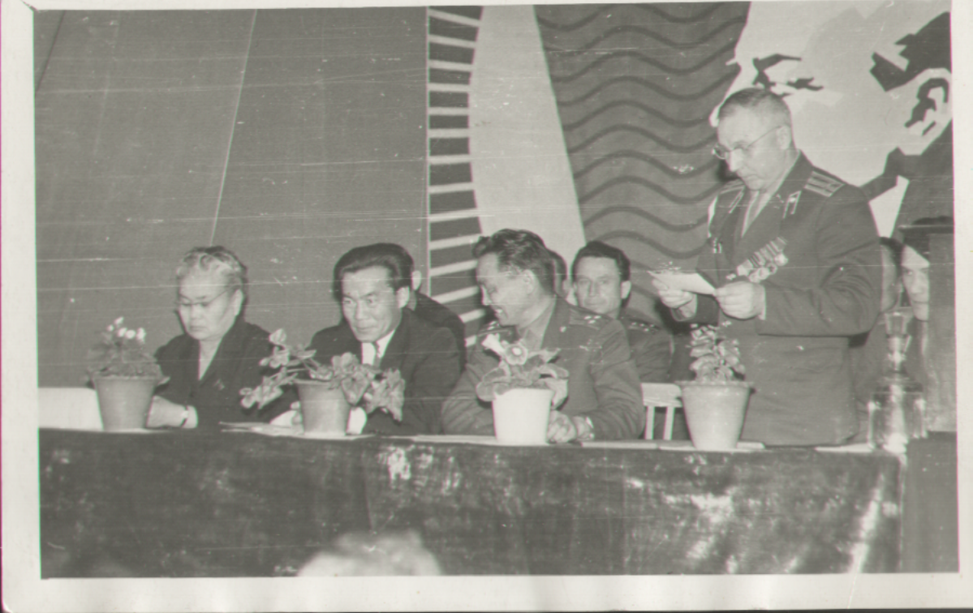
История создания гражданской обороны в Туве
В соответствии с Постановлением Совета Министров СССР (1951г.) «Об утверждении норм на проведение инженерно-технических мероприятий при МПВО при проектировании и строительстве», при Управлении МВД области был создан отдел службы МПВО.

Slide 4
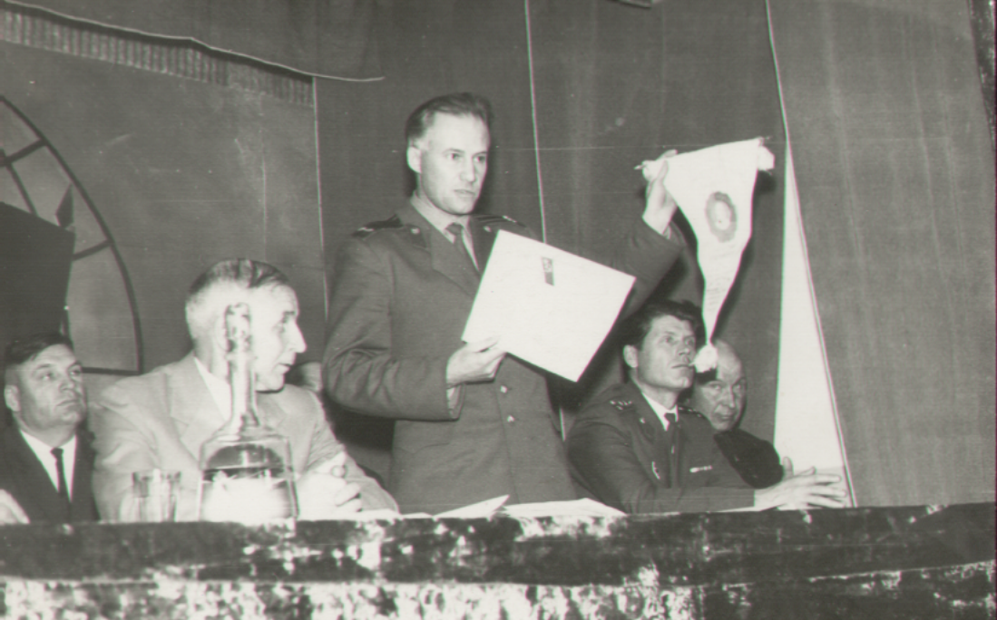
История создания гражданской обороны в Туве
После принятия в 1955 году Советом Министров СССР Постановлений «О мероприятиях по повышению готовности МПВО страны к защите населения и промышленных объектов от атомного оружия» и « О мерах по обеспечению медицинской помощи для населения в условиях использования атомного оружия» отдел службы МПВО области был преобразован в областной штаб МПВО.
С сентября 1955 года начальником штаба Тувинской автономной области назначен майор Иосилевич М.С.

Slide 5

История создания гражданской обороны в Туве
В 1960 году штаб МПВО Тувинской АССР был передан в подчинение Министерству обороны СССР. С 1963 года была увеличена штатная численность штаба ГО Тувинской АССР, ядром которого стали военнослужащие.

Slide 6
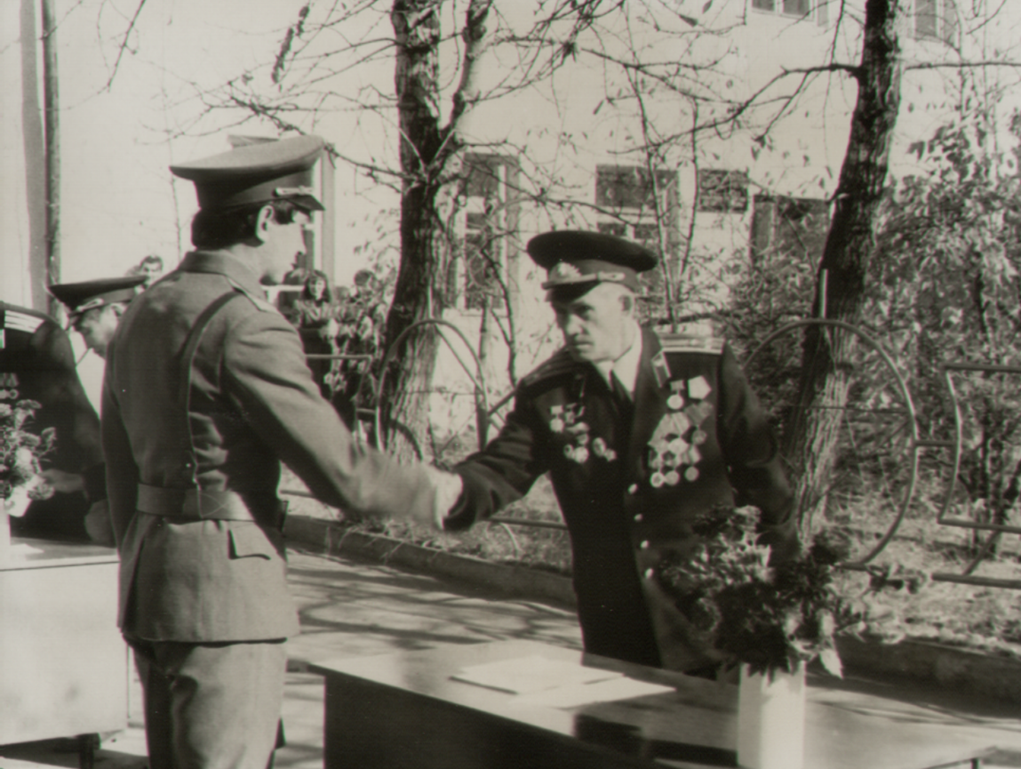
История создания гражданской обороны в Туве
В соответствии с Постановлением Правительства РФ № 1396 «О реорганизации штабов по гражданской обороне и чрезвычайным ситуациям» от 23 ноября 1996 года штаб по делам гражданской обороне и чрезвычайным ситуациям Республики Тыва с 1 июля 1997 года был реорганизован в Комитет Республики Тыва по делам гражданской обороны и чрезвычайным ситуациям.

Slide 7
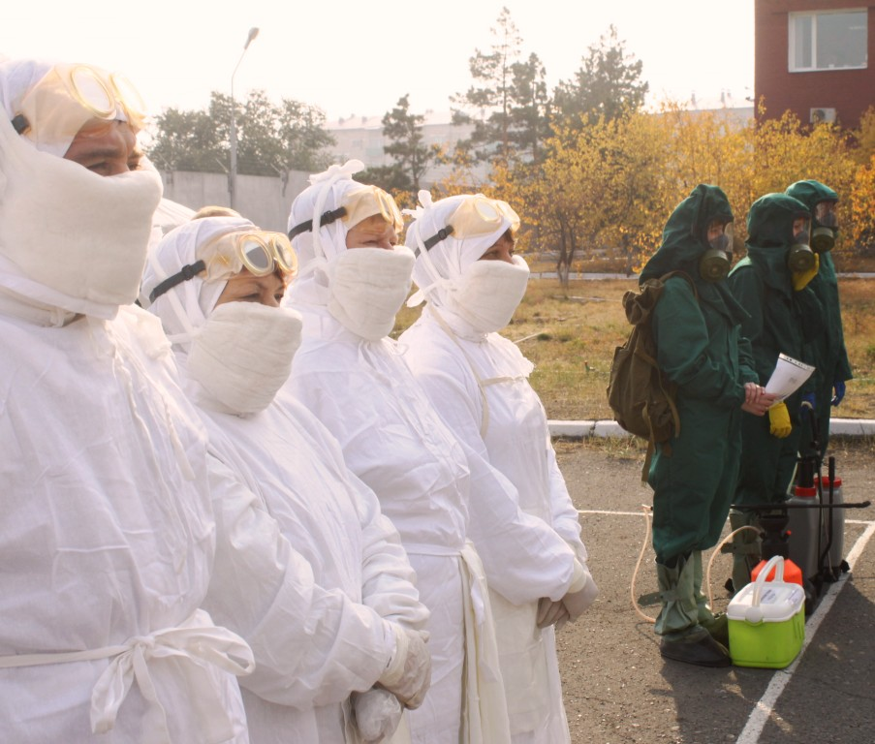
История создания гражданской обороны в Туве
Комитет Республики Тыва по делам гражданской обороны и чрезвычайным ситуациям стал функционировать как самостоятельное учреждение при Правительстве РТ, предназначенное для организации и выполнения мероприятий по гражданской обороне, предупреждению и ликвидации чрезвычайных ситуаций во взаимодействии с министерствами, учреждениями и организациями, органами местного самоуправления республики как в мирное, так и в военное время.

